Slide 1
CÓMO SOLUCIONAR DISCREPANCIAS CON UN TO
Jorge Requesens

Slide 2
ÍNDICE
1.- Primer contacto
2.- Pre-torneo
3.- Torneo
4.- Post-torneo
5.- Situaciones típicas
6.- Preguntas y feedback

Slide 3
1.- Primer contacto
A) Torneo nuevo para el TO:
- El TO va a tener dudas
- El TO puede entender mal algo -> asegurarse
- Ser paciente
- Explicar las cosas de distintas maneras
- No cerrarse, el TO puede tener buenas ideas
- No discutir en cosas irrelevantes
- No dar al TO la sensación de querer hacer su trabajo
- Mostrarse como una ayuda y un instrumento de soluciones

Slide 4
1.- Primer contacto
B) Torneo familiar para el TO:
- El TO puede tener otra forma de trabajar distinta (otros jueces)
- Mostrarse receptivo; el TO puede tener requisitos o ciertas expectativas
- No tratar al TO como si fuese su primera vez
- Comunicación clara y por escrito (email)
- Juez: profesional, ayuda y soluciona

Slide 5
2.- Pre-torneo
- El HJ suele negociar las condiciones del equipo
- Consejos no invasivos al TO
- Focalizarse en lo importante para el evento
- Tamaño de la sala, máx jugadores
- Preinscripciones y jugadores pagados
- Comunicación escrita (email)
- Aclaraciones en persona o por voz
-
Atención
(presentación)
Deseo
(objeciones)
Acción
(cierre)

Slide 6
2.- Pre-torneo
Imprescindible:
IMPRESCINDIBLE:
- Material sellado suficiente (limitado)
- Tierras básicas; construido: 20 de cada, limitado: 6 de cada por jugador
- Premios
- Impresora (con repuesto.)
- Ordenador: WER actualizado, impresora instalada (ambos comprobados)
- Folios (aprox. 500)
- Celofán (al menos 2 rollos)
- 2 Tijeras grandes y/o guillotina
- DCIs en blanco
- Hojas impresas para registro (en limitado el idioma ha de coincidir)
- Documentación de Wizards para el ganador
- Números de mesa
- 3-4 bolígrafos y rotulador permanente grueso
- Regleta enchufes con alargadera
- Agua jueces
MUY RECOMENDABLE:
- Conexión a internet
- Fundas
- Accesorios de juego (checklist de cartas de doble cara, dados, contadores) y bolígrafos (en venta para jugadores)
Atención
(presentación)
Deseo
(objeciones)
Acción
(cierre)

Slide 7
3.- Torneo
- Comunicarse con el TO, está ahí para ayudar (aire acondicionado, baños, papeleras, material)
- Ser proactivo (“se va a acabar…”)
- Comentar al TO nuestros planes
- En caso de DQ, antes explicar al TO que está pasando y que va a pasar
- Lo mismo ante otros problemas
- Dar soluciones y ayuda al TO, no problemas

Slide 8
4.- Post-torneo
- Ayudar a cargar el evento (conservar copia del torneo)
- Ayudar con la documentación para el ganador
- Ayuda en problemas con el WER (bdd, local players)

Slide 9
5.- Situaciones típicas
- Pausa para comer muy larga
- Hora de inscripciones + hora de inicio de torneo
- Malentendidos por la comunicación -> presencial o teléfono
- El TO no quiere a algunos jueces // algunos jueces no quieren al TO
- El TO no sabe algún procedimiento o hace algo ilegal

Slide 10
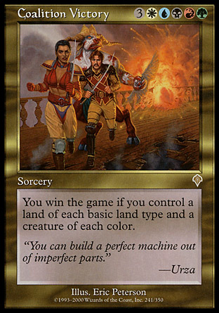
gracias por vuestra atención
6.- Preguntas y feedback

